Slide 1
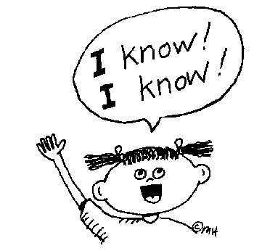

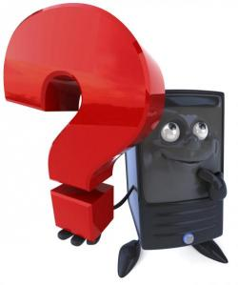
???????

Slide 2
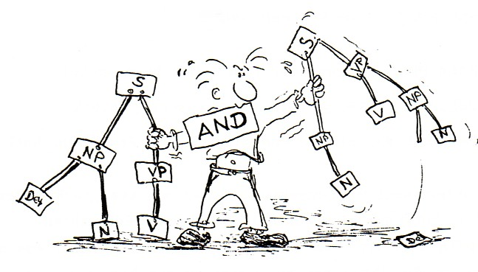
Câu hỏi tự nhiên
Câu hỏi cho máy
Câu hỏi có cấu trúc
Ai là chủ tịch tập đoàn FPT ?
Thủ đô của Việt Nam là gì?
Dân số của Hà Nội là bao nhiêu?

Slide 3
Kiến thức cơ sở
Xử lý ngôn ngữ tự nhiên
Công nghệ thông tin
Học máy
Ngôn ngữ học

Slide 4
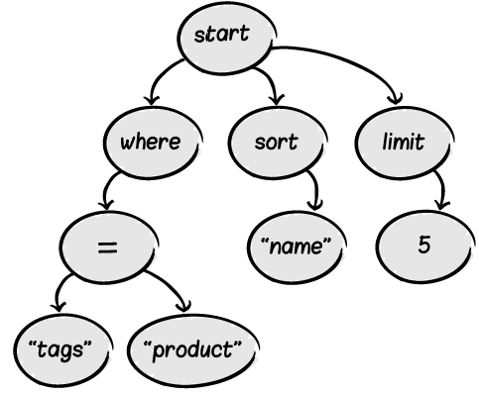
Mô hình
Tách từ, gán nhãn từ loại.
Xác định loại câu hỏi.
Trích chọn các từ quan trọng.
Phân loại từ thành các tập hợp .
Xây dựng cây cú pháp.
Thay thế nút lá bằng các từ thích hợp.
Có thể có nhiều câu truy vấn

Slide 5

Thanks!!!

